Slide 1
课题报告
6.17
李小泉

Slide 2
主要内容
1.背景：算法、架构、问题的提出
2.现有架构的PE
3.新的PE结构
4.方案及重难点
5.考核
6.参考文献

Slide 3
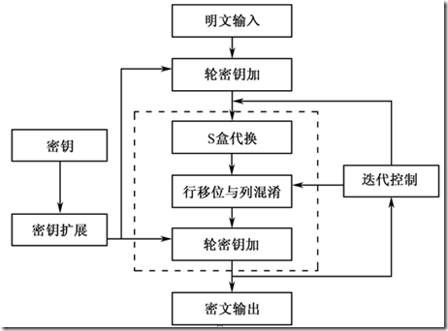
1.背景-分组算法
分组密码是将明文消息编码表示后的数字（简称明文数字）序列，划分成长度为n的组（可看成长度为n的矢量），每组分别在密钥的控制下变换成等长的输出数字（简称密文数字）序列。
根据算法的特征，在硬件设计上有着对应的设计策略：
算法特征 | 硬件设计
数据分组 | 对应硬件处理器位宽的选择
相同的轮操作 | 单个轮硬件的迭代结构和多个轮硬件的流水展开结构
有限的硬件功能单元种类 | 逻辑、查找表、移位、循环移位、模运算、置换、模乘、有限域乘
丰富的功能单元组合 | 在进行可配置硬件设计时对功能单元组合的研究
不同算法的轮操作次数的差异 | 对于流水展开结构的整体规模的选择
AES算法流程

Slide 4
1.背景-算法的硬件实现
实现方案 |  | 优点 | 缺点
特定密码算法硬件 |  | 资源少；吞吐率高 | 不同的算法重新设计
密码协处理器 |  | 配置依托于主处理器，易于编程；结构简单 | 算法支持有限
可配置密码处理器 | 指令驱动型 | 可实现自动化配置；架构简单 | 取指、译指逻辑复杂，占用大部分的周期
 | 数据驱动型 | 适合处理器阵列架构，更高的吞吐率 | 配置自动化困难

Slide 5
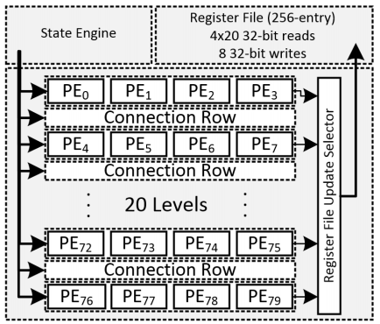
1.背景-算法的硬件实现
为了追求更高的吞吐率，硬件实现往多核心的处理器阵列发展；在这种架构下能够对密码算法进行流水展开，最好的情况下能达到一周期出一组数据。
在这种阵列架构设计中有两个关键的因素：
1.阵列的主频：阵列的主频直接决定了整个架构的性能
2.完成算法一轮所需的资源：完成算法一轮所需的资源决定了整个阵列的所需的规模。一轮所需资源越少就可以在相同性能下降低硬件开销或者在相同硬件开销下实现更高的性能
上面关于阵列的关键因素实际上也是架构中PE的主频和PE的功能设计。阵列的主频往往是由PE的主频决定的，而降低阵列规模的有效方法是合理设计PE的功能，使不同的算法在映射到架构上所需的PE数量减少

Slide 6
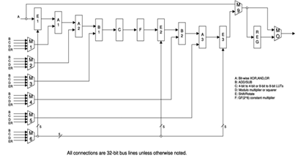
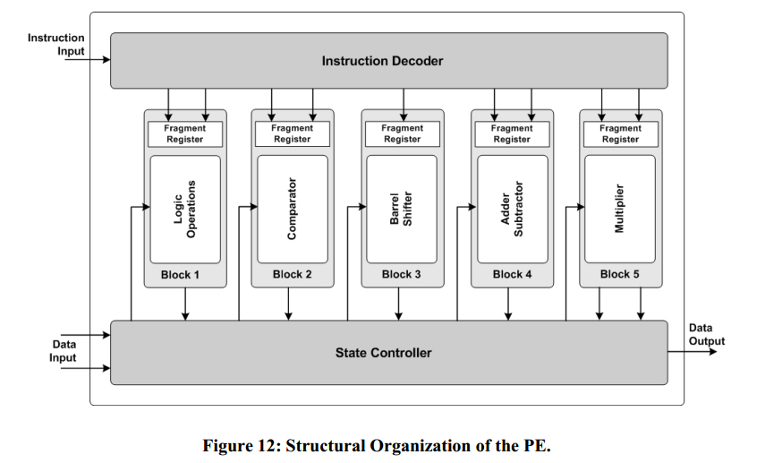
2.现有架构的PE
2.1 功能串行[1][2][9]
将所有需要的功能放在一条串行的路径上，通过配置选择功能开关。
优点：可以有更多的功能级联，在一个PE里面可以做更多的工作。
缺点：单个PE的延迟很大，而且功能串行的需求在不同的算法中有不同的表现很难兼顾所有算法。在单PE结构中有优势但是不适合阵列的多级流水架构。

Slide 7
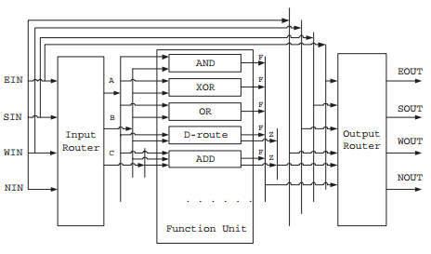
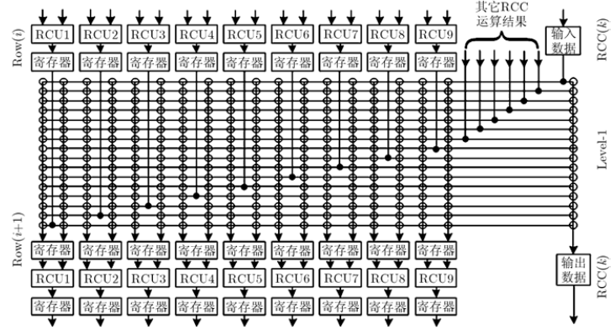
2.2 功能并行[6][7]
将所有需要的功能并行地放在不同的路径上，通过配置选择某一条路径完成某一个功能。
优点：在保证PE功能完整的同时可以是PE的主频变得很高。
缺点：PE中同时只有一个功能单元在工作，电路利用率低。

Slide 8
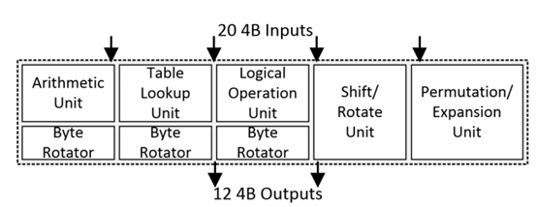
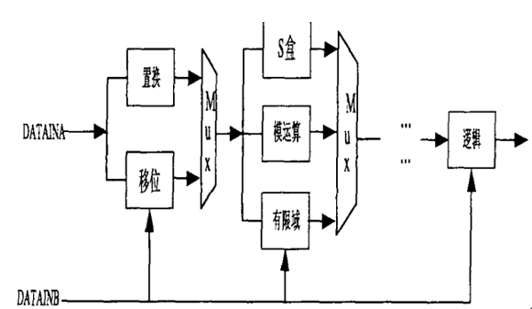
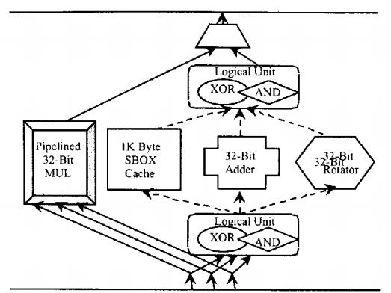
2.3 串并组合[3][4][5][8]
通过对不同的模块进行延迟分析，把延迟相同模块并行在一起。
优点：平衡不同的功能单元的延迟，提供了简单功能单元的串行并且有和功能并行结构相同的高主频
缺点：功能串行是算法相关的，不能兼顾所有算法

Slide 9
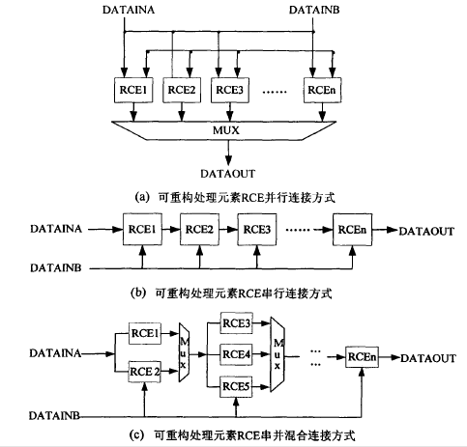
2.4 连接可可配置方案[10]
PE内部的功能模块的串并连接可以通过配置进行动态组合。
优点：PE内部各个功能单元的利用率提高，可以在一个PE里实现更多的功能。
缺点：更加复杂的PE内部互连、配置。增加了面积和延迟。与串行的问题一样，如果不插寄存器那么PE的延迟就是所有功能单元的和，如果插寄存器解决延迟就要引入多周期。

Slide 10
PE种类 | 功能灵活性 | 延迟 | 硬件开销 | 硬件利用率 | 完成算法所需流水级数
串行 | 高 | 高 | 高 | 很低 | 核心数目少的架构
并行 | 无 | 低 | 低 | 很低 | 多核心的阵列架构
串并组合 | 低 | 低 | 低 | 低 | 多核心的阵列架构
串并可配置 | 很高 | 很高 | 很高 | 高 | 核心数目少的架构

Slide 11
3.新的PE结构
原有阵列架构中PE串并组合结构存在的问题
经验的、简单的功能组合
现有架构的功能组合的标准是在延迟不够的并行路径上加上一个延迟小的功能来平衡不同路径的延迟，比较多的情况是加抑或逻辑[8]和字节置换[3][4]和移位[3][8]。
这些延迟平衡的组合缺少足够的算法分析，很多时候这些组合并不能被很多的算法所使用。

Slide 12
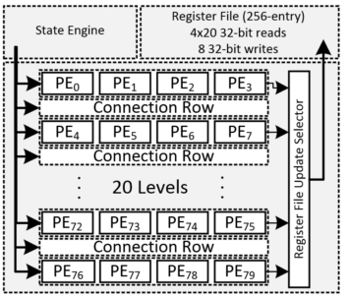
阵列采用同构PE，功能单一，利用率低
算法特征：算法的一轮中的操作是固定的，而且一般算法的一轮会被映射到架构中的多行阵列中，同构阵列中为了通用性必须为所有的PE设计所需的所有功能。
一轮映射[4]
DES：3行
AES：2行
CAST128：5行
对应一轮中的某个功能只需要有正确位置的某一行提供就足够了，同构的PE为这些算法提供了所有的功能，这照成了很大的资源浪费

Slide 13
逻辑、移位、置换
功能组合的依据来自一轮顺序操作，比较局限
现有的架构对目标算法的轮函数进行了分析，提炼轮函数中的各种操作组合，将这些操作组合设计到PE中去，但是对于大多数分组算法其操作模式接近于如下模式：
真正有价值的操作组合在每轮的首尾的位置，中间的位置作为关键路径不利于组合更多的操作。
非线性变换
逻辑、移位置换
逻辑、移位、置换
非线性变换
逻辑、移位、置换

Slide 14
针对已有PE结构存在的问题采取对应的改进方案，最后实现一个功能组合合理，以轮为目标进行行异构，每轮之间有功能重叠组合的PE
经验的、简单的功能组合
对算法建模，进行全面的算法分析
同构PE，功能单一，利用率低
以轮操作为目标设计行异构PE
功能组合的依据来自一轮顺序操作，比较局限
相邻两轮错位重叠，更多有效的功能组合

Slide 15
3.方案及重难点
方案流程
各种算法的描述文档
功能单元设计
算法建模
单算法特征提取
多算法信息汇总
功能单元延迟信息
功能单元面积
聚类分析
PE的功能、主频、面积等

Slide 16
重难点
1.算法建模
2.聚类分析
3.在得出PE功能后对PE的具体设计

Slide 17
5.考核
1.主频、吞吐率、面积、吞吐率面积比
最佳优化方案
算法 | 轮数 | 分组大小 | 周期数 | 吞吐率/MbPs | 面积mm^2 | 吞吐率/面积
AES | 130 | 190 | 524 | 46 | 0.1
Blowfish | 350 | 102 | 90 | 1450 | 2.5Mgates
DES | 45 | 1000 | 20 | 6400 | 6.3244
GOST | 130 | 203.8 | 147 | 4163 | 0.72
RC5 | 180 | 400 | 48 | 4767 | 14.9/1.49Mgate
….

Slide 18
算法 | 架构名称 | 工艺/nm | 主频 | 周期数 | 吞吐率/MbPs | 面积mm^2 | 吞吐率/面积
AES | celator | 130 | 190 | 524 | 46(CBC) | 0.1
 | COBRA | 350 | 102 | 90 | 1450(EBC) | 2.5Mgates
 | cryptoraptor | 45 | 1000 | 20 | 6400(CBC) 128000(CTR) | 6.3244
 | ProDFA | 130 | 203.8 | 147 | 4163(EBC) | 0.72
 | RCPA | 180 | 400 | 48 | 4767(EBC) | 14.9/1.49Mgate
 | 新的架构
DES | celator | 130 | 190 | 476 | 26(CBC) | 0.1
 | cryptoraptor | 45 | 1000 | 48 | CBC:2670 CTR:42670 | 6.3244
 | ProDFA | 130 | 203.8 | 91 | 4491(EBC) | 0.72
 | RCPA | 180 | 400 | 83 | 2764.8(EBC) | 14.9/1.49Mgate
 | 目前我们的架构 | 45 | 500
Notes:
1.其它架构进行当前工艺下的设计（只考虑PE，互连可以用与我们一样的）
2.为了消除冗余，与对应架构考虑同样的算法方案
这样就与文献进行了对齐，可以进行一组对比

Slide 19
6.参考文献
[1] Elbirt A J et al. “Instruction-Level Distributed Processing for Symmetric-Key Cryptography.” Parallel and Distributed Processing Symposium. 2003. Apr. 22, 2003. pp. 78-87.
[2] Elbirt, Adam J., and Christof Paar. "An instruction-level distributed processor for symmetric-key cryptography." Parallel and Distributed Systems, IEEE Transactions on 16.5 (2005): 468-480.
[3] Chiou D. Cryptoraptor: high throughput reconfigurable cryptographic processor[C]//Proceedings of the 2014 IEEE/ACM International Conference on Computer Aided Design. IEEE Press, 2014: 154-161.
[4] Chiou D. Cryptoraptor: High Throughput Reconfigurable Cryptographic Pro cessor for Sy mmetric Key Encryption and Cryptographic Hash Functions [D]. The University of Texas at Austin 2014.
[5] Dai, Zibin, et al. "The research and design of reconfigurable cipher processing architecture targeted at block cipher." ASIC, 2007. ASICON'07. 7th International Conference on. IEEE, 2007.
[6] Sun, Kang, et al. "Design of a novel asynchronous reconfigurable architecture for cryptographic applications." Computer and Computational Sciences, 2006. IMSCCS'06. First International Multi-Symposiums on. Vol. 2. IEEE, 2006.

Slide 20
[7] 陈韬, 罗兴国, 李校南, & 李伟. (2014). 一种基于流处理框架的可重构分簇式分组密码处理结构模型. 电子与信息学报, 36, 12.
[8] Wu, Lisa, Chris Weaver, and Todd Austin. "CryptoManiac: a fast flexible architecture for secure communication." Computer Architecture, 2001. Proceedings. 28th Annual International Symposium on. IEEE, 2001.
[9] LOMONACO, M. 2004. Cryptarray a scalable and reconfigurable architecture for cryptographic applications.Masters thesis, University of Central Florida.
[10] 杨晓辉. (2007). 面向分组密码处理的可重构设计技术研究 (Doctoral dissertation, 硕士论文], 解放军信息工程大学).
[11] Buchty, Rainer, Nevin Heintze, and Dino Oliva. "Cryptonite-A Programmable Crypto Processor Architecture for High-Bandwidth Applications." Organic and Pervasive Computing--ARCS 2004: International Conference on Architecture of Computing Systems, Augsburg, Germany, March 23-26, 2004, Proceedings. Vol. 2981. Springer Science & Business Media, 2004.

Slide 21
1.背景：算法、架构、问题的提出
算法：两类分组算法的特征
架构：目前实现多算法的架构的特征
问题：这些实现在性能、面积上分别有什么优缺点，有哪些提升的空间：
大的趋势：低延迟、高频率、阵列、高吞吐，
PE和整个架构的关系：功能和延迟
根据14年那篇论文的第一章的逻辑

Slide 22
总结：
核心数目少的架构通过往PE里面加更多的功能来减少整个算法完成的所需的周期数，但同时也增加了系统延迟，这种架构追求的是周期数x延迟积最小。
对于多核心的阵列架构，由于采用的是流水方式，周期数的重要性下降，架构整体的主频变得更重要，在这种架构中并行方案是最佳的选择。但是单纯的并行提供的架构太过简单导致算法所需的阵列规模变得很大，串并组合方式在尽可能不增加延时的情况下对PE的内部功能的组合进行了探索，一定程度上丰富了PE的功能降低了阵列的规模
PE种类 | 优点 | 缺点 | 适合的架构
串行 | 丰富的组合功能 | 高延迟、低利用率 | 核心数目少的架构
并行 | 低延迟 | 功能组合单一、低利用率 | 多核心的阵列架构
串并组合 | 低延迟、比较丰富的组合功能 | 低利用率 | 多核心的阵列架构
串并可配置 | 高利用率、丰富的组合功能 | 高延迟、高面积 | 核心数目少的架构

Slide 23
针对已有架构存在的问题采取的措施
基于全面的算法分析
对算法进行建模，采用有效的数据结构描述算法；提取算法轮函数的运算特征，对不同的功能单元组合进行聚类分析；输出的结果作为后面PE设计的依据。
以轮作为目标设计行异构PE
根据前面对已有架构的分析可知，已有架构都是采取的全局同构的PE，之所以要这么做的原因是在架构设计时不能确定算法的哪些功能会被具体映射到那行的PE，因此为了通用性就不得不在PE中包含所有的功能。新的方案中以算法的一轮作为目标进行设计，PE设计时将算法的映射考虑在内，我们会在事先预定的行中映射轮函数中对应的运算。因此不需要对一轮中所有的行采用同构的PE，而是比较有针对性地放置功能单元。
Notes:
针对已有架构存在的问题采取的措施
基于全面的算法分析
怎么做，为什么这么做（后面分析的依据）
以轮作为目标设计行异构PE
已有架构之所以要做全局一致的PE的原因：无法确定哪些地方需要什么功能
新的解决方案：已轮为单位的内部异构方案，将功能定位到具体的行（需要比较复杂的算法分析）
利用轮之间的错位将轮函数的首尾对接得到更多合理实用的操作组合

Slide 24
利用得到更多合理实用的操作组合轮之间的错位将轮函数的首尾对接
根据算法中真正有价值的操作组合在每轮的收尾的位置，中间的位置作为关键路径不利于组合更多的操作的特征，在进行轮函数设计时通过轮之间收尾重叠的方法将相邻两轮的首、尾设计在一个PE中，这样就出现更多有价值的功能组合，也提高了架构整体的硬件利用率。

Slide 25
PE1:算法预处理+第一轮首部
PE2:第一轮的中部
PE3:第一轮的尾部+第二轮的首部
PE4:最后一轮的尾部+算法终结运算

Slide 26
4.方案及重难点
算法特征提取（算法分析）
1.算法表示，多路径算法表示
2.功能单元的延迟、面积参数获取
3.提取算法特征（一轮的最大延迟、单个不可切分单元的最大延迟、高频组合及对应的延迟面积，这些数据应该既有所有算法的统计也有每一个算法单独的数据）
4.聚类分析

Slide 27
轮函数切分（三部）
按照每一行PE的延迟尽可能不增大，尽可能不加入新的功能单元（尽量重用）的标准对每一个算法进行切分
确定对应PE多包含的功能后怎么对这些功能进行组合设计
Notes:
轮函数切分（三部） 分组、算法丢弃：不要堆砌，一定要精简
怎么把对应的每一个算法的轮操作进行切分，切分的依据是什么
每一行PE的延迟尽可能不增大，尽可能不加入新的功能单元（尽量重用）
确定对应PE多包含的功能后怎么对这些功能进行组合设计
当确定组内的功能单元集合以后对这些功能进行组合设计（具体电路）

